Slide 1
VIE SCOLAIRE
✼ La fiche de renseignement et l’assurance scolaire : Ces documents sont à remettre au plus vite. L’assurance RESPONSABILITÉ CIVILE et INDIVIDUELLE ACCIDENT est obligatoire pour que votre enfant puisse participer aux sorties scolaires.
Elle sera jointe à la fiche de renseignements. Pensez à fournir à l’école un numéro de téléphone permettant de vous joindre à tout moment.
Les parents s’engagent à faire connaître à la directrice tout changement en cours d’année (notamment de numéro de téléphone).
✼ Le règlement intérieur : l’école possède un règlement intérieur qui définit les droits et les devoirs de chacun ainsi que les règles à respecter. Il est distribué à chaque famille en début d’année après lecture et révision lors du 1er conseil d’école. Il doit être lu attentivement et signé par les parents.
ÉCOLE ÉLÉMENTAIRE ÉMILE DE DUCOBU
61 rue du Professeur Latouche
ce.456789@ac-ducobu.fr
0832 98 76 11
0980 32 80 12
BIENVENUE !
LES VACANCES SCOLAIRES
✼ Rentrée des élèves : Lundi 4 septembre 2023
✼ Toussaint : du samedi 21 octobre au lundi 6 novembre 2023
✼ Noël : du samedi 23 décembre au lundi 8 janvier 2024
✼ Carnaval : du samedi 10 février au lundi 26 février 2024
✼ Pâques : du jeudi 28 mars au lundi 15 avril 2024
✼ Grandes vacances : samedi 6 juillet 2024
Votre enfant entre cette année en classe de CM2. Vous trouverez dans ce mémo quelques informations pratiques concernant l’école, la classe et son fonctionnement pour l’année scolaire 2023-2024.

Slide 2
VIE SCOLAIRE
✼ La fiche de renseignement et l’assurance scolaire : Ces documents sont à remettre au plus vite. L’assurance RESPONSABILITÉ CIVILE et INDIVIDUELLE ACCIDENT est obligatoire pour que votre enfant puisse participer aux sorties scolaires.
Elle sera jointe à la fiche de renseignements. Pensez à fournir à l’école un numéro de téléphone permettant de vous joindre à tout moment.
Les parents s’engagent à faire connaître à la directrice tout changement en cours d’année (notamment de numéro de téléphone).
✼ Le règlement intérieur : l’école possède un règlement intérieur qui définit les droits et les devoirs de chacun ainsi que les règles à respecter. Il est distribué à chaque famille en début d’année après lecture et révision lors du 1er conseil d’école. Il doit être lu attentivement et signé par les parents.
ÉCOLE ÉLÉMENTAIRE ÉMILE DE DUCOBU
61 rue du Professeur Latouche
ce.456789@ac-ducobu.fr
0832 98 76 11
0980 32 80 12
BIENVENUE !
LES VACANCES SCOLAIRES
✼ Rentrée des élèves : Lundi 4 septembre 2023
✼ Toussaint : du samedi 21 octobre au lundi 6 novembre 2023
✼ Noël : du samedi 23 décembre au lundi 8 janvier 2024
✼ Carnaval : du samedi 10 février au lundi 26 février 2024
✼ Pâques : du jeudi 28 mars au lundi 15 avril 2024
✼ Grandes vacances : samedi 6 juillet 2024
Votre enfant entre cette année en classe de CM2. Vous trouverez dans ce mémo quelques informations pratiques concernant l’école, la classe et son fonctionnement pour l’année scolaire 2023-2024.

Slide 3
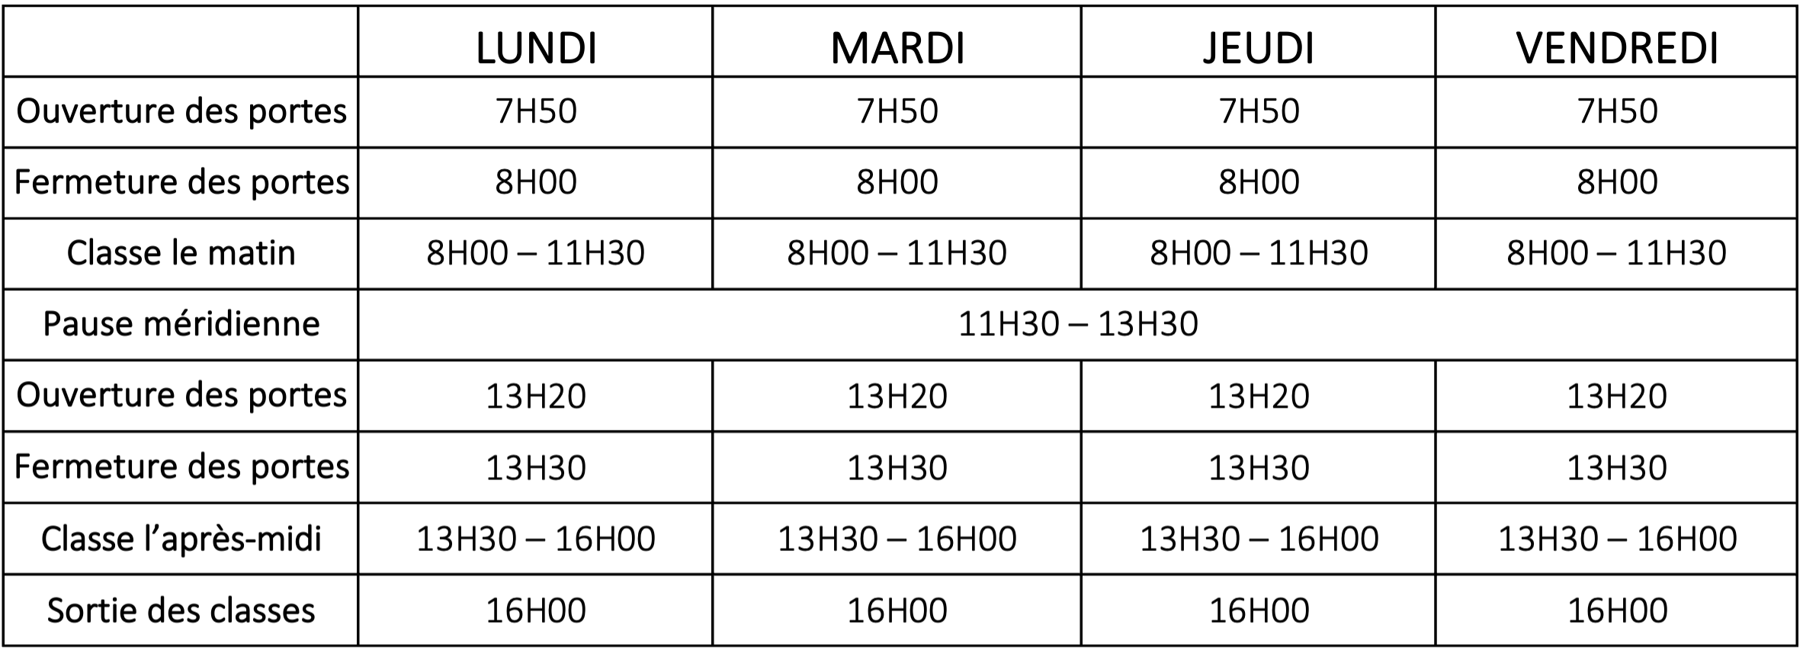
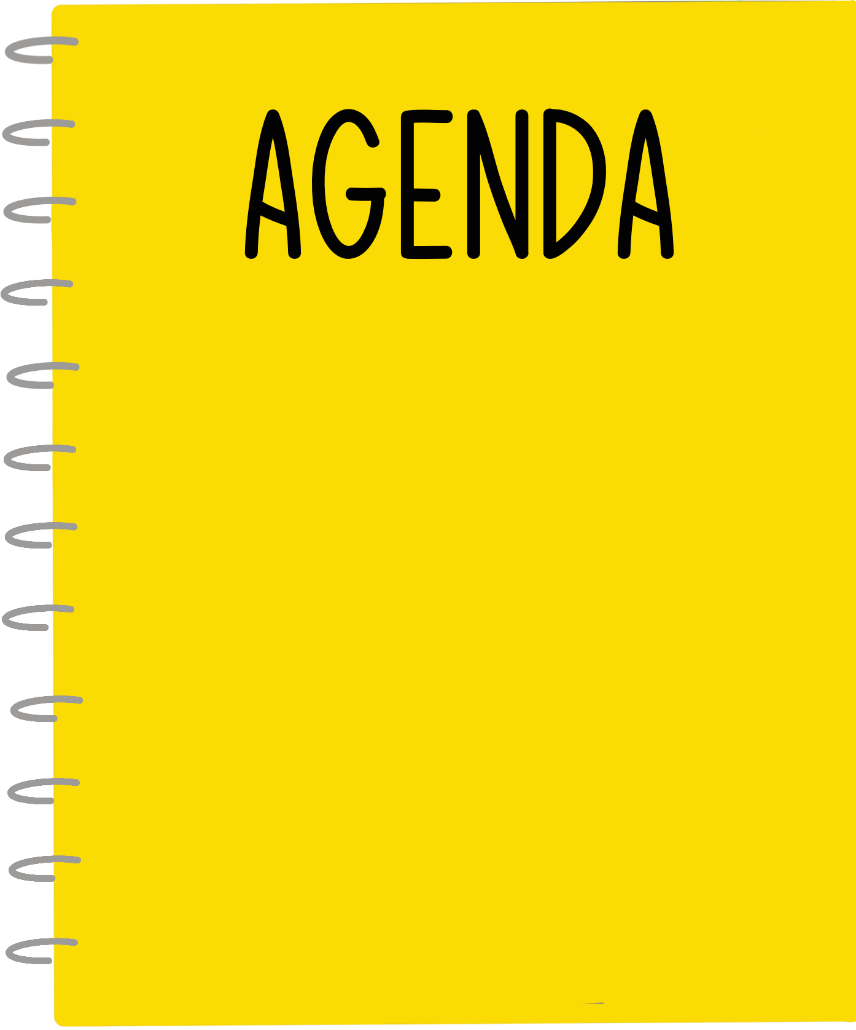
LES HORAIRES DE L’ÉCOLE
LES OUTILS DES ÉLÈVES
LA LIAISON ÉCOLE-FAMILLE
Le cahier de liaison est l’outil indispensable de communication entre l’école et la famille. Il est à consulter tous les jours et doit toujours être dans le cartable de votre enfant. Vous pouvez l’utiliser pour toute prise de rendez-vous à l’écrit.
Cahier
d’anglais
HDA Éd.mus.
Cahier
de liaison
Cahier
du jour
Cahier de
littérature
écriture
Classeur
hist.-géo, EMC
sciences
Les enfants sont sous la responsabilité des familles avant l’ouverture des portes de l’école et après l’heure de sortie des classes.
À 11h30, les élèves sont pris en charge par les animateurs encadrant le temps périscolaire s’ils y sont inscrits.
LES ÉVALUATIONS
Cette année scolaire, les élèves seront soumis à un système d’évaluation hybride : les évaluations sommatives et les ceintures de compétences.
Leçons
maths et
français
Chemise
à rabats
Agenda
Fichier
de maths
Fichier
de français
LES DEVOIRS
- les évaluations sommatives : à la fin de chaque séquence, les élèves sont évalués. Cette évaluation prend la forme de 4 à 5 exercices écrits à réaliser dans un temps imparti (30 minutes).
Le système de notation utilisé précisera qu’une compétence est : dépassée (A), atteinte (B), partiellement atteinte (C) ou non acquise (D)
Les élèves n’auront que des leçons à apprendre ou à revoir les lundis et les jeudis (sauf cas très exceptionnels). Celles-ci s’accompagneront de quelques exercices d’application les mardis et vendredis.
Même en classe de CM2, il est important que les parents vérifient que les leçons sont sues. À ce titre, quelques ressources supplémentaires pourront être distribuées ultérieurement aux parents qui en auraient besoin.
LES RÉCRÉATIONS
✼ de 9h05 à 9h15 : les élèves peuvent prendre une collation, de préférence des fruits et de l’eau, en silence devant leur classe
✼ de 10h20 à 10h30 et de 14h40 à 14h50 : les enfants jouent. Des zones de surveillance sont prévues et assurées par un enseignant
Les jouets personnels sont strictement interdits hormis les cartes à collectionner. Néanmoins, l’équipe enseignante se réserve le droit de les interdire de façon temporaire en cas de problèmes répétés.
Les parents sont responsables des objets personnels apportés par l’enfant à l’école.
- les ceintures de compétences : dans certaines disciplines, les élèves progresseront grâce à des ceintures de couleur. Ils s’entrainent, comme au judo, en vue d’obtenir une couleur de ceinture et, quand ils se sentent prêts, passent un test. S’ils le réussissent, ils s’entrainent sur la couleur suivante, sinon ils continuent à s’entrainer, jusqu’à la réussite de cette ceinture.
SIGNALER UNE ABSENCE OU UN RETARD
L’instruction étant obligatoire dès l’âge de 3 ans, il vous sera demandé, en cas d’absence de votre enfant, de prévenir l’école dans les plus brefs délais, via les moyens de communication fournis.
Chaque test de ceinture revalide ce qui a été appris dans les couleurs précédentes, ce qui permet de revoir les notions tout au long de l’année.
Voici le calendrier des vacances scolaires pour l’année 2022-2023 :
Toussaint : du 22 octobre au 7 novembre 2022
Noël : du 17 décembre 2022 au 3 janvier 2023
Carnaval : du 11 février 2023 au 27 février 2023
Mi-carême : le 16 mars 2023
Pâques : du 1er avril 2023 au 17 avril 2023
Jours vacqués : 18, 19 et 29 mai 2023
Grandes vacances : le 8 juillet 2023
La classe
Cette année scolaire 2022-2023, la classe de CM2 est composée de 18 élèves dont 10 filles et 8 garçons. Parmi eux, une élève est en inclusion dans l’Unité localisée pour l’inclusion scolaire de l’école (ULIS).
L’emploi du temps
L’emploi du temps de la classe est constitué dans le respect des injonctions et recommandations du Ministère de l’Éducation nationale.
* L’EPS a lieu les lundis et vendredis, l’après-midi. Les élèves doivent donc être munis d’une tenue de sport ainsi qu’une bouteille d’eau ces jours-là.

